Slide 1
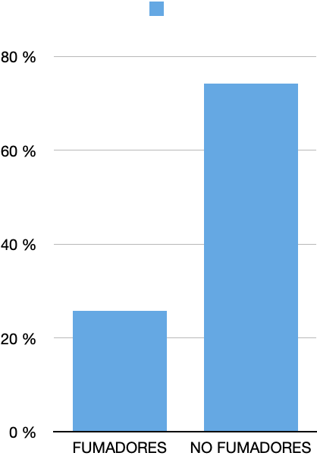
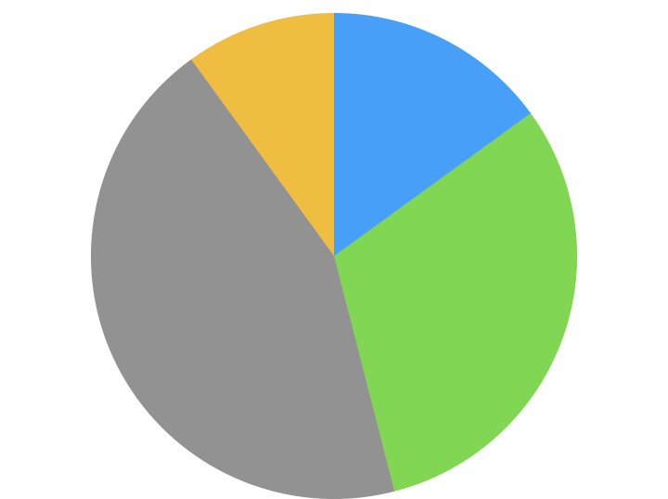
¿QUÉ IMPORTANCIA TIENE EL TABACO EN EL ESPECTRO SUICIDA?
Isabel Romero Espejo, Cristina María Carrasco Carrasco, Iván Martínez Molina, María Ángeles Zambonino Carreiras, Josefa Rojas Villegas, José Gregorio Soto Campos. Hospital Universitario Jerez de la Frontera.
INTRODUCCIÓN Y OBJETIVO
RESULTADOS
El suicidio constituye un problema de elevada importancia clínica y social, es fundamental identificar los factores de riesgo posibles a intervenir, siendo el tabaco uno de ellos. Analizar la prevalencia y la asociación del tabaco con los fenómenos del espectro suicida y otras variables de interés relacionadas.
PREVALENCIAS
>60 años
0-20 años
> 60 años
18 (10%)
(n=28)
0-20 años
28 (15%)
MATERIAL Y MÉTODOS
41-60 años
21-40 años
Estudio descriptivo observacional retrospectivo. Se incluyeron los pacientes que fueron atendidos en Urgencias del Hospital de Jerez de la Frontera en 2018 por clínica suicida (se incluyeron las ideas de suicidio, los intentos de suicidio y el suicidio consumado).
(n=82)
41-60 años
82 (44%)
21-40 años
58 (31%)
(n=58)
(n=48)
(n=138)

Slide 2
¿QUÉ IMPORTANCIA TIENE EL TABACO EN EL ESPECTRO SUICIDA?
Isabel Romero Espejo, Cristina María Carrasco Carrasco, Iván Martínez Molina, María Ángeles Zambonino Carreiras, Josefa Rojas Villegas, José Gregorio Soto Campos. Hospital Universitario Jerez de la Frontera.
RESULTADOS
CARACTERÍSTICAS DE LA POBLACIÓN (n=186)
Mujeres | 118 (63,4%) | Fumadores | 48 (25,8%)
Edad media | 40,95 (15,5) | Alcohol | 39 (21%)
Patología Psiquiátrica | 135 (72,6%) | Tóxicos | 12 (6,5%)
Patología Respiratoria | 28 (15,1%) | Intentos previos | 39 (20,9%)
VARIABLES ASOCIADAS AL ESPECTRO SUICIDA
VARIABLES | FUMADORES (n= 48) | NO FUMADORES (n=138) | P
Mujeres | 25 (31,2%) | 43 (52,1%) | 0,010
Hombres | 23 (47,9%) | 95 (68,8%) | 0,010
Alcohol | 18 (37,5%) | 21 (15,2%) | 0,001
Toxicomanía | 7 (14,6%) | 5 (3,6%) | 0,001
Fibromialgia | 3 (6,3%) | 16 (11,6%) | 0,292
Neurológicos | 9 (18,8%) | 24 (17,4%) | 0,250
Psiquiátricas | 31 (64,6%) | 104 (75,4%) | 0,149
Respiratorio | 17 (35,4%) | 11 (8%) | < 0,000
Intento previo | 7 (14,6%) | 32 (23,2%) | 0,207
VARIABLES | FUMADORES (n=48) | NO FUMADORES (n=138) | P
Alcohol
(0-20 a) | 2 (4,2%) | 1 (0,7%) | 0,043
(21-40 a) | 4 (8,3%) | 8 (5,8%) | 0,617
(41-60 a) | 10 (20,8%) | 11 (7,8%) | 0,021
(> 60 a) | 2 (4,2%) | 1 (0,7%) | 0,011
Pat. Respir.
(0-20 a) | 2 (4,2%) | 3 (2,2%) | 0,264
(21-40a) | 5 (10,4%) | 4 (2,9%) | 0,042
(41-60 a) | 8 (16,7%) | 2 (1,4%) | < 0,000
(>60a) | 2 (4,2%) | 2 (1,4%) | 0,043
Pat. Neurol. (21-40a) | 4 (8,3%) | 2 (1,4%) | 0,024
Tóxicos (>60a) | 3 (6,3%) | 15 (10,9)% | 0,021
Resultados expresados como Nº (%) y media (Desv. típ.)
CONCLUSIONES
A pesar de no encontrar una clara asociación en nuestra muestra entre el consumo de tabaco y los fenómenos del espectro suicida sí podemos reseñar otros aspectos de interés como el papel que juega la asociación entre el tabaco y el alcohol en estos pacientes.

